Slide 1
Игра “Cапер” На основе pygame
Подготовили:
Садовников Игорь Борисович
Черепанов Артём Александрович
Фаизова Самира Алмазовна

Slide 2
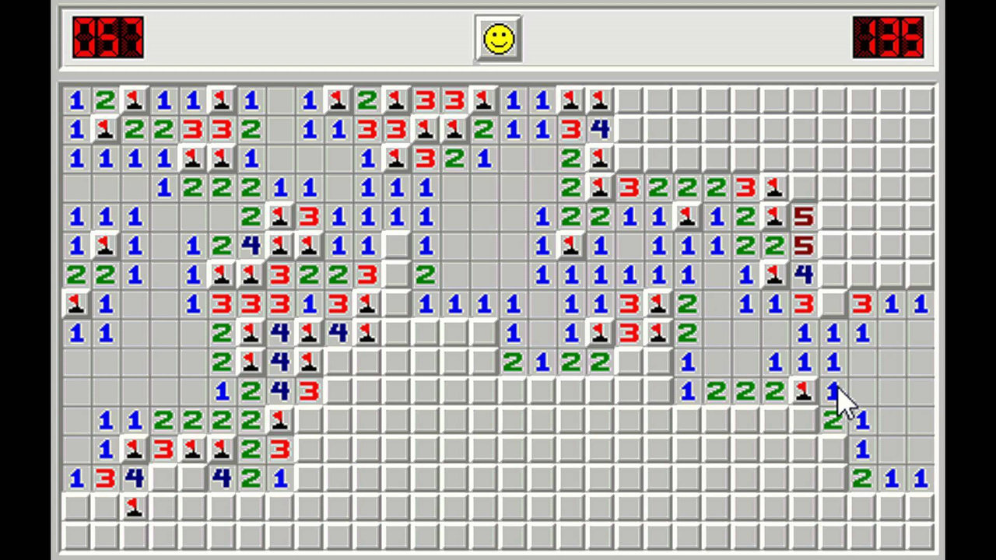
Кто такой “Сапер”
«Сапёр» (англ. Minesweeper) — компьютерная игра-головоломка, в которой необходимо найти все мины на игровом поле, используя числовые подсказки.

Slide 3
Игровой процесс
В начале игры отображается игровое поле с закрытыми клетками. Табло показывает общее количество непомеченных мин и время игры. Когда игрок делает первый клик по одной из клеток, открывается несколько пустых клеток и клеток с числами. Число на клетке обозначает количество мин вокруг неё, то есть в области 3×3 с центром в этой клетке. Используя подсказки, игрок определяет точное местонахождение мин, помечая их флажком и открывая клетки без мин. Пометив все мины вокруг числовой клетки, игрок может разом открыть все оставшиеся клетки вокруг неё, нажав на это число. Для победы необходимо открыть все клетки без мин. В случае, если игрок открывает клетку с миной, игра заканчивается поражением.

Slide 4
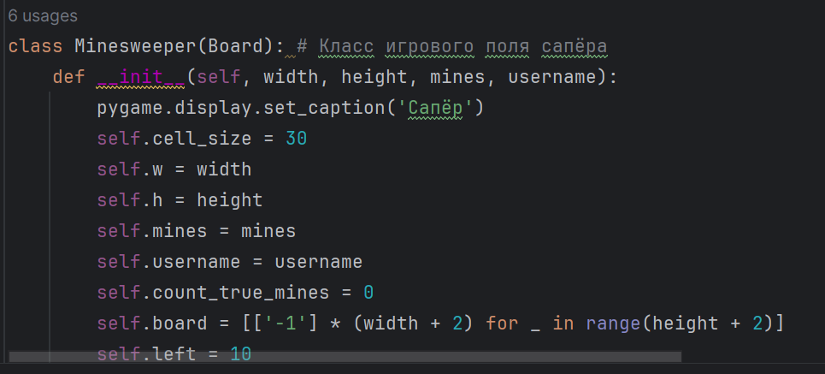
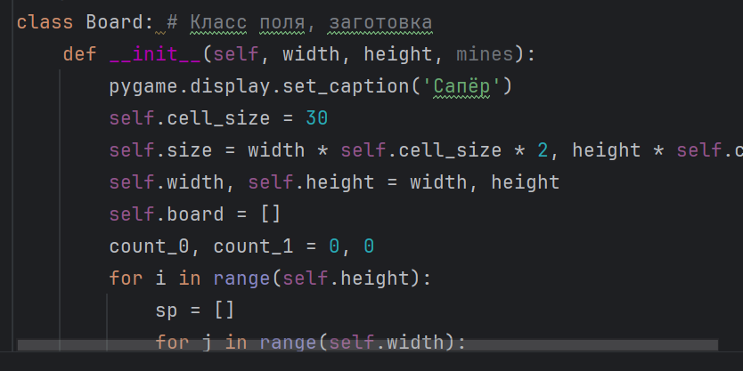
Ход работы
Реализовав Классы Board и Minesweeper мы сделали основной функционал нашей игры

Slide 5
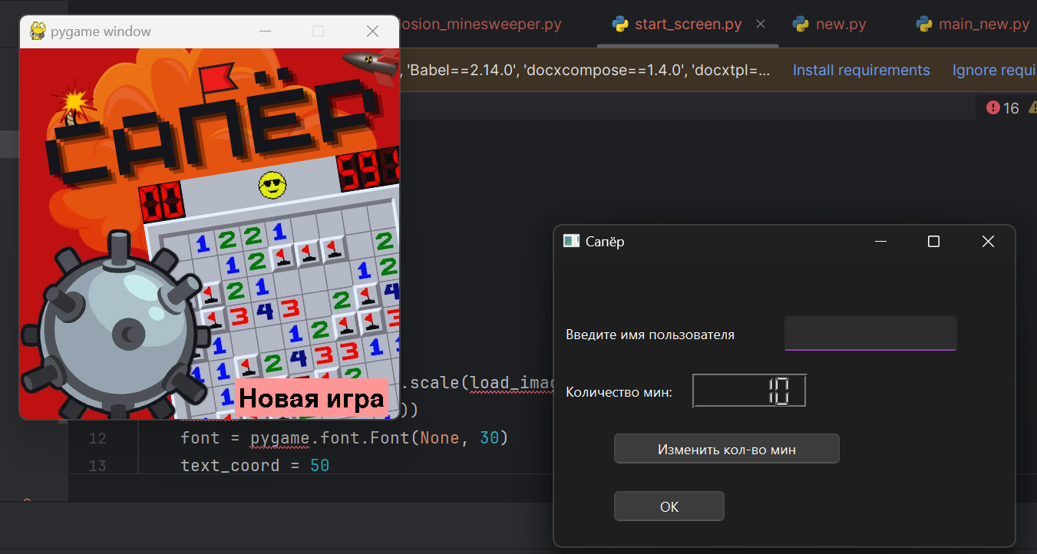
С помощью PyQt6 мы Реализовали Окно ‘выбора имени Игрока и кол-во мин’, При помощи sqlite3 сделали базу данных с результатами игроков, а с помощью PyGame оставшийся интерфейс

Slide 6
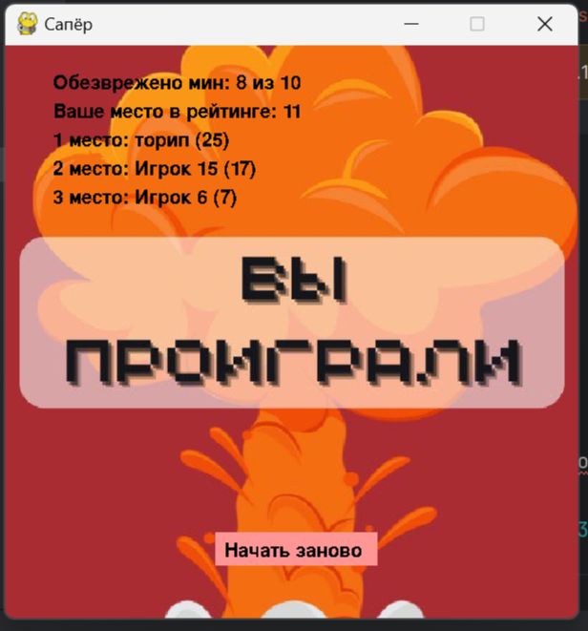
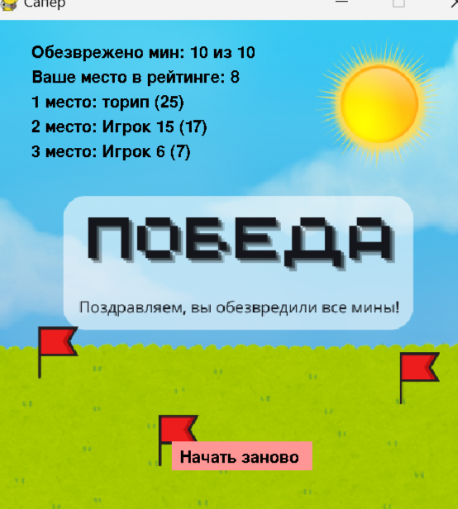
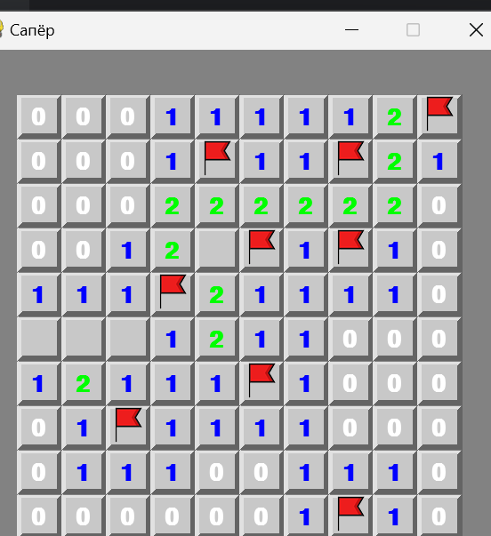
Геймплей

Slide 7
Видео работы

Slide 8
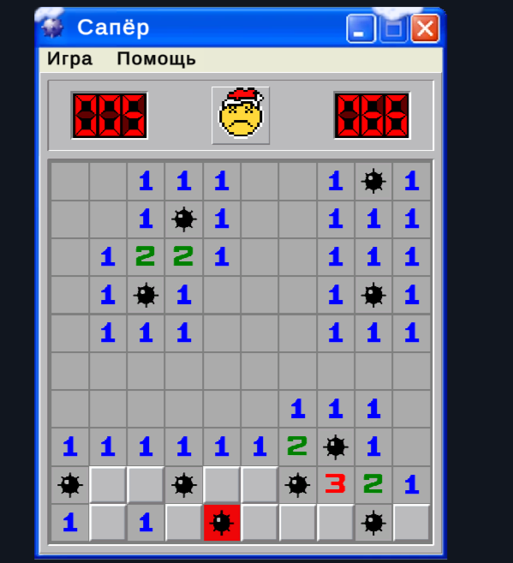
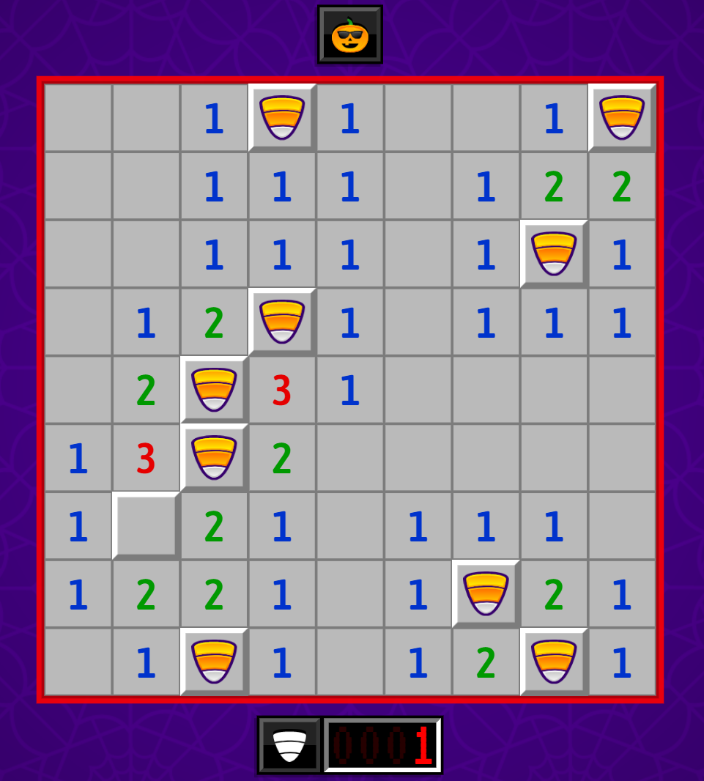
Возможность Доработки
В дальнейшем возможна доработка интерфейса, внедрение новых функций или же добавление разных тем (примеры показаны на слайде)

Slide 9
Спасибо за Внимание
Ссылка на диск: https://disk.yandex.ru/d/3lvbdMRrqUrrRQ
Ccылка на github: https://github.com/Igor-Sadovnikov/Saper_pygame_project.git

